Slide 1
Một số biểu đồ động

Slide 2
Mô hình động
Sự cần thiết có mô hình động
Các thành phần của mô hình động
Ưu điểm của mô hình động
Sự kiện và thông điệp
Biểu đồ tuần tự, cộng tác, trạng thái, hoạt động
Vòng đời đối tượng
Xem xét lại mô hình động
Phối hợp mô hình động và mô hình đối tượng

Slide 3
Sự cần thiết của mô hình động
Mô hình tĩnh (Static model): mô tả cấu trúc của hệ thống bao gồm các bản vẽ Class Diagram, Object Diagram, Component Diagram và Deployment Diagram.
Mô hình động (Dynamic model): mô tả các hoạt động bên trong hệ thống bao gồm các bản vẽ Activity Diagram, State Diagram, Sequence Diagram, Collaboration Diagram.

Slide 4
Sự cần thiết của mô hình động
Mô hình tĩnh: Cung cấp một hướng nhìn đến kiến trúc của hệ thống, thiên về hướng phân tích, thiết kế.
Mô hình động: Cung cấp một hướng nhìn đến cách vận hành của hệ thống, thiên về hướng xử lý.

Slide 5
Sự cần thiết của mô hình động
Mô phỏng một hoặc nhiều hoạt động thực tế của hệ thống để từ đó tìm ra hướng xử lý tối ưu nhất đồng thời rà soát và kiểm tra những trường hợp phát sinh lỗi của hệ thống.
Trong quá trình xây dựng mô hình động, chúng ta sẽ đánh giá lại class diagram và bổ sung thêm những thuộc tính và phương thức cần thiết cho class.

Slide 6
Sự cần thiết của mô hình động
Không cần phải vẽ tất cả các loại biểu đồ động cho tất cả các loại hệ thống. Một số trường hợp khác nhau nhất thiết cần đến một số loại biểu đồ động nhất định.
Biểu đồ tuần tự (Sequence Diagram) và biểu đồ cộng tác (Collaboration Diagram) được vẽ khi muốn xem xét ứng xử động của nhiều đối tượng/lớp trong nội bộ của một trường hợp sử dụng.
Biểu đồ tuần tự và biểu đồ cộng tác rất hữu dụng trong việc chỉ ra sự cộng tác giữa các đối tượng, chúng không hữu dụng khi muốn miêu tả ứng xử chính xác của một đối tượng.

Slide 7
Sự cần thiết của mô hình động
Biểu đồ trạng thái được sử dụng để thể hiện ứng xử chính xác của một đối tượng.
Biểu đồ hoạt động được sử dụng để thể hiện lối ứng xử xuyên suốt nhiều trường hợp sử dụng hoặc các tiểu trình xảy ra song song của một lần thực thi.

Slide 8
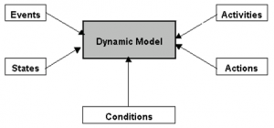
Các thành phần của mô hình động
Event: sự kiện, mô tả một hoạt động bên ngoài tác động vào đối tượng và được đối tượng nhận biết và có phản ứng lại.
Activity: mô tả một hoạt động trong hệ thống. Hoạt động có thể do một hoặc nhiều đối tượng thực hiện.
State: trạng thái của một đối tượng trong hệ thống, được mô tả bằng giá trị của một hoặc nhiều thuộc tính.
Action: chỉ hành động của đối tượng.
Condition: mô tả một điều kiện.

Slide 9
Biểu đồ tuần tự (Sequence Diagram)
Biểu đồ tuần tự dùng hình ảnh thể hiện trình tự theo thời gian của các sự kiện
Biểu đồ tuần tự nhấn mạnh về khía cạnh thời gian của các sự kiện
Các sự kiện trong biểu đồ tuần tự: các thông điệp trao đổi giữa các đối tượng và các tác nhân của use case, các hoạt động, hoặc sự tương tác giữa các lớp

Slide 10
Biểu đồ tuần tự – Sequence Diagram
Có thể dùng nhiều biểu đồ tuần tự cho một use case
Vai trò của biểu đồ tuần tự tương tự như biểu đồ truyền thông, mang ý nghĩa rõ ràng về mặt thời gian
Ưu điểm: Xác định được chính xác quá trình biến đổi và luân chuyển của luồng dữ liệu trong hệ thống

Slide 11

Biểu đồ tuần tự – Sequence Diagram
Các thành phần
  Actor:
    Thể hiện đối tượng tác động vào hệ thống, hệ thống con hoặc các lớp
    Ví dụ: Tác nhân sinh viên đối với hệ thống đăng ký môn học

Slide 12


Biểu đồ tuần tự – Sequence Diagram
Các thành phần (tt)
  Object: Thể hiện của một lớp
  Activation: Thực hiện một thủ tục, kể cả việc chờ các thủ tục khác thực hiện
  Interaction Reference: Tham chiếu đến một biểu đồ trình tự khác

Slide 13

Biểu đồ tuần tự – Sequence Diagram
Các thành phần (tt)
  Interaction Fragment: Sưu tập các thông điệp kết hợp
  Message: Truyền tải thông tin nếu hoạt động có thể xảy ra
  Self Message: Truyền thông điệp đệ quy (gửi và nhận từ cùng một đối tượng)

Slide 14
Biểu đồ tuần tự – Sequence Diagram
Các thành phần (tt)
  Procedure Call Message: thủ tục gọi thông điệp
  Self Call Message: Thủ tục gọi thông điệp đệ quy
  Return Message: Trả về thông điệp sau khi thủ tục gọi thông điệp được thực thi

Slide 15
Biểu đồ tuần tự – Sequence Diagram
Các thành phần (tt)
  Self Return Message: Trả về thông điệp sau khi thủ tục gọi thông điệp đệ quy được thực thi

Slide 16
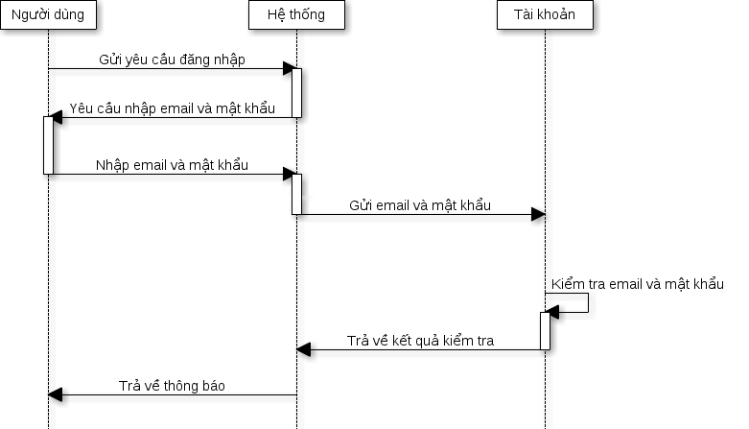

Slide 17
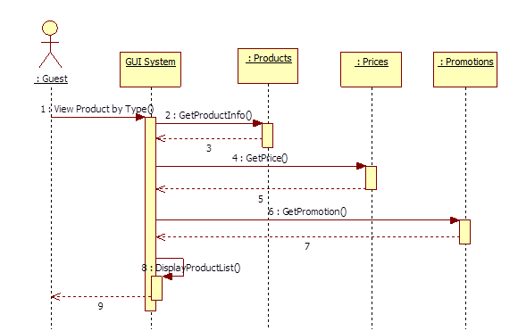

Slide 18
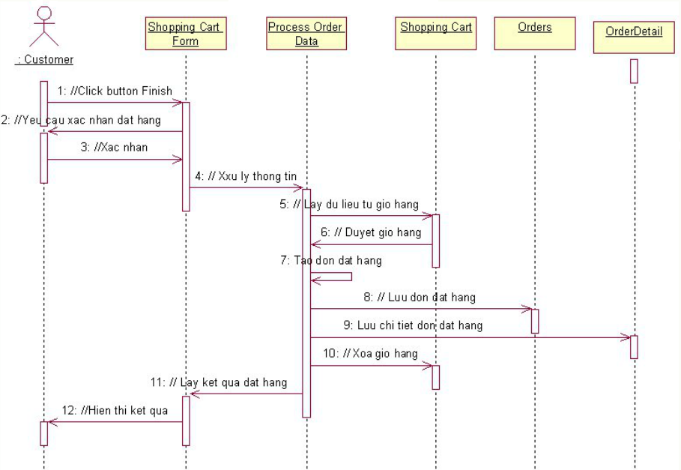
Biểu đồ tuần tự – Sequence Diagram

Slide 19
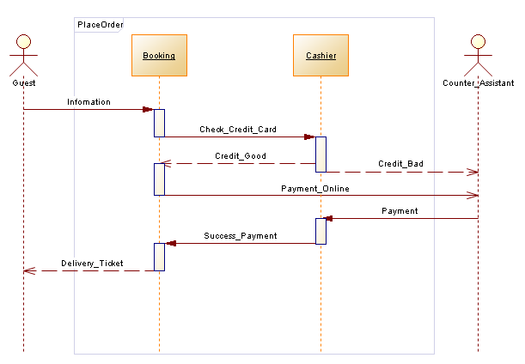
Biểu đồ tuần tự – Sequence Diagram
Trình tự đặt vé
Khách thực hiện đặt vé
Nếu việc thanh toán online thì việc đặt vé kết thúc.
Nếu thanh toán tiền mặt thì việc thu tiền sẽ chuyển sang bộ phận thu ngân
Công việc giao vé được thực hiện sau khi thanh toán thành công

Slide 20
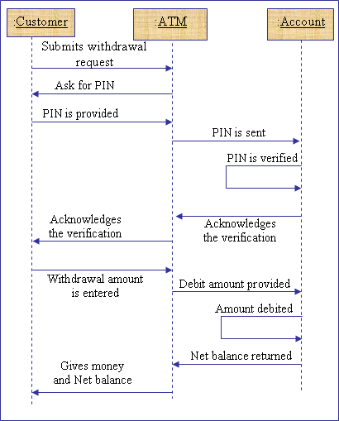
Notes:
Balance: số dư

Slide 21
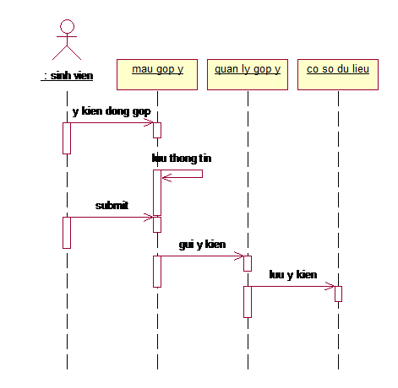

Slide 22
Biểu đồ hoạt động – Activity Diagram
Khái niệm
  Biểu đồ hoạt động dùng hình ảnh để thể hiện hành vi của hệ thống.
  Bao gồm hoạt động, trạng thái và chuyển tiếp giữa các hoạt động, các trạng thái.
  Biểu đồ hoạt động thể hiện các hoạt động bên trong một use case.
  Hỗ trợ người thiết kế khả năng phân rã các hành vi để hiểu cách thức thực hiện nó.

Slide 23
Biểu đồ hoạt động – Activity Diagram
Khái niệm (tt)
  Thể hiện luồng điều khiển (hay quá trình chuyển đổi) giữa các hành động thực hiện trong hệ thống
  Các hành vi phải nằm giữa điểm bắt đầu và điểm kết thúc
  Mỗi hoạt động tương ứng với một bước hành động và các điểm mở rộng có thể được biểu diễn như là các rẽ nhánh có điều kiện
  Có thể dùng biểu đồ hoạt động để mô hình hóa các quá trình kinh doanh của doanh nghiệp

Slide 24


Biểu đồ hoạt động – Activity Diagram
Các thành phần
  Start: Điểm khởi đầu của các hành động
  Activity: Một đơn vị công việc cần được thực hiện
  Object node: Xác định một trạng thái của một hoạt động

Slide 25


Biểu đồ hoạt động – Activity Diagram
Các thành phần (tt)
  Organization unit: Một thể hiện của một Actor
  Flow: Dòng điều khiển giữa các hoạt động (Activity)
  Decision: Xác định đường đi khi có nhiều chọn lựa

Slide 26
Biểu đồ hoạt động – Activity Diagram
Các thành phần (tt)
  Synchronization: Tách hoặc gộp để đồng bộ điều khiển của nhiều hoạt động
  End: Điểm kết thúc của các hoạt động trong biểu đồ

Slide 27
Biểu đồ hoạt động – Activity Diagram
Bước 1: Xác định các nghiệp vụ cần mô tả
Xem xét bản vẽ Use Case để xác định nghiệp vụ nào cần mô tả.
Bước 2: Xác định trạng thái đầu tiên và trạng thái kết thúc
Bước 3: Xác định các hoạt động tiếp theo

Slide 28
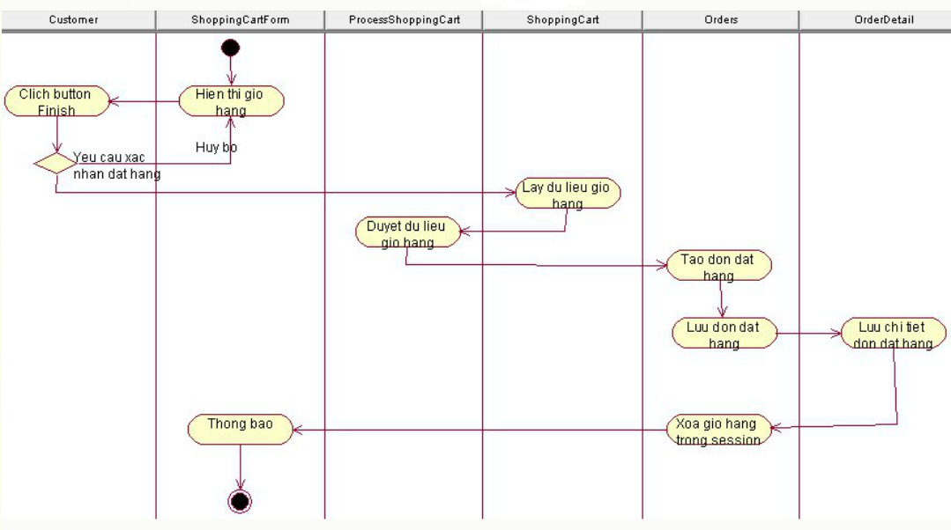

Slide 29
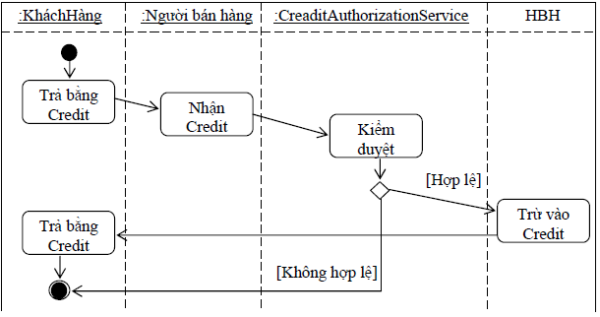

Slide 30
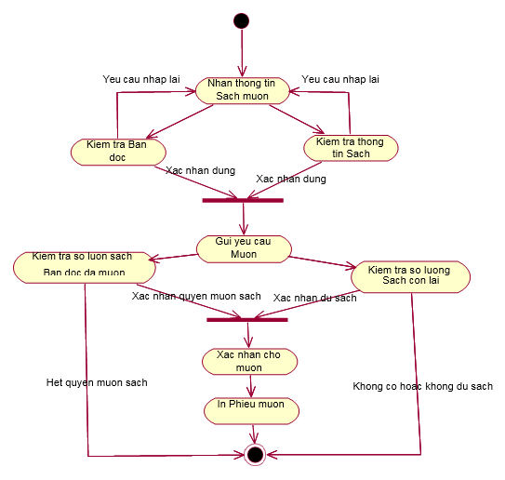
Biểu đồ hoạt động – Activity Diagram

Slide 31
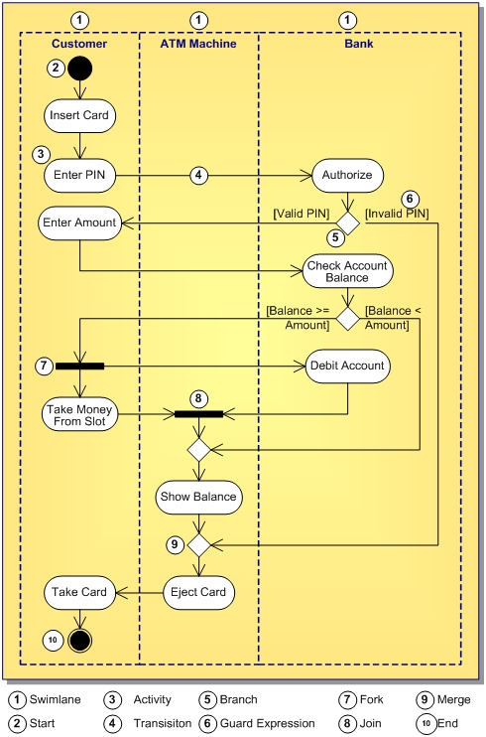

Slide 32
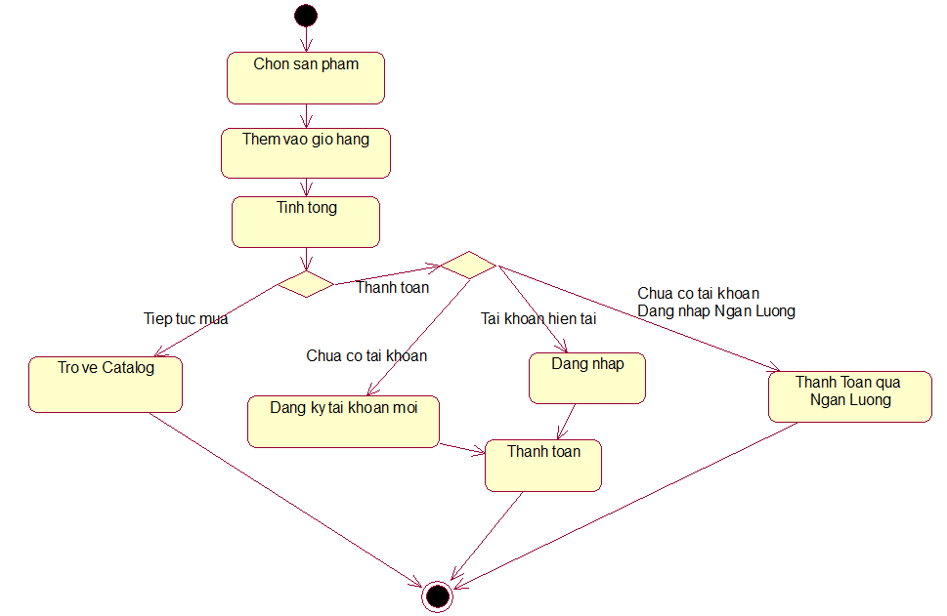

Slide 33
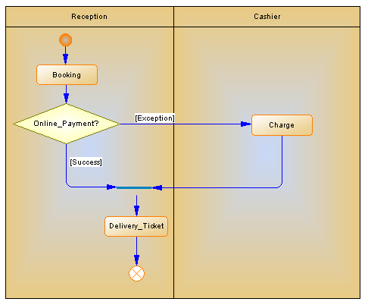
Biểu đồ hoạt động – Activity Diagram
Hoạt động đặt vé
Khách thực hiện đặt vé
  Nếu thanh toán online thì việc đặt vé kết thúc.
  Nếu thanh toán tiền mặt thì việc thu tiền sẽ chuyển sang bộ phận thu ngân
Công việc giao vé được thực hiện sau khi toán thành công
Biểu đồ hoạt động đặt vé

Slide 34
Biểu đồ truyền thông – Communication Diagram
Khái niệm
  Thể hiện sự tương tác giữa các đối tượng trong Use Case.
  Sự thực thi các tác vụ trong hoạt động nghiệp vụ.
  Thể hiện sự tương tác giữa các lớp
  Tập trung thể hiện cấu trúc hệ thống
  Có thể sử dụng nhiều sơ đồ truyền thông để thể hiện các hoạt động phức tạp.

Slide 35
Biểu đồ truyền thông – Communication Diagram
Khái niệm (tt)
  Hỗ trợ thể hiện các tác vụ không thể hiện được trong biểu đồ Use Case.
  Hỗ trợ thể hiện đầy đủ và rõ ràng các hoạt động nghiệp vụ của hệ thống.
  Tìm được mối liên hệ và truyền thông điệp giữa các lớp của biểu đồ lớp
  Đây là lược đồ đòi hỏi chi phí lớn về thời gian và nhân lực. Nhưng có hiệu quả rất cao nếu được đầu tư phù hợp.

Slide 36
Biểu đồ truyền thông – Communication Diagram
Có thể chia các đối tượng thành ba loại
  Đối tượng biên khi tác nhân tương tác với hệ thống như: cửa sổ, màn hình, hộp thoại, menu, ...
  Các đối tượng thể hiện lưu trữ dữ liệu như: cơ sở dữ liệu hoặc các dữ liệu cần tìm kiếm
  Các điều khiển (control object), các đối tượng truyền thông tin.

Slide 37
Biểu đồ truyền thông – Communication Diagram
Các thành phần
  Actor:
    Thể hiện đối tượng tác động vào hệ thống, hệ thống con hoặc các lớp
    Ví dụ: Tác nhân sinh viên đối với hệ thống đăng ký môn học

Slide 38
Biểu đồ truyền thông – Communication Diagram
Các thành phần (tt)
  Object: Thể hiện của một lớp
  Instance link: Liên kết truyền thông giữa hai đối tượng
  Message: Tương tác truyền thông tin nếu hoạt động có thể xảy ra

Slide 39
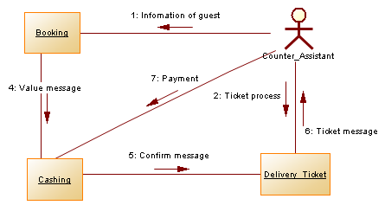
Biểu đồ truyền thông – Communication Diagram
Biểu đồ truyền thông cho bộ phận đặt vé

Slide 40
Biểu đồ truyền thông – Communication Diagram
Biểu đồ truyền thông cho bộ phận đặt vé
  Nhân viên bộ phận đặt vé: Truyền thông với hệ thống qua các đối tượng đối tượng Booking, Cashing, Delivery_Ticket. Các thông điệp: thông tin khách, thông tin thu phí, thông tin chi tiết vé, …
  Booking: Truyền thông tin cho đối tượng Cashing thông tin về giá trị của yêu cầu của khách
  Cashing: Truyền thông tin cho đối tượng Delivery_Ticket về tình trạng của booking
  Delivery_Ticket: Trả thông tin chi tiết vé của booking cho nhân viên bộ phận đặt vé

Slide 41
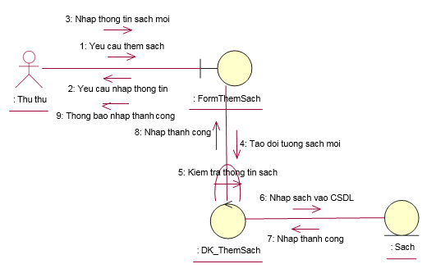
Biểu đồ truyền thông – Communication Diagram

Slide 42
Biểu đồ trạng thái – State Diagram
Khái niệm:
  Thể hiện trạng thái máy, hành vi, sự kiện toàn cục của một lớp hay một thành phần khác, như actor hoặc use case …, bằng hình ảnh
  Có quan hệ mật thiết với biểu đồ hoạt động
  Rất hữu ích cho việc mô tả các nghiệp vụ phức tạp như trạng thái của một tài khoản ngân hàng
  Các đối tượng của biểu đồ trạng thái: Trạng thái, hành động, chuyển tiếp, …

Slide 43

Biểu đồ trạng thái – State Diagram
Các thành phần
  Start: Điểm khởi đầu của các trạng thái
  State: Xác định trạng thái của một phần tử trong mô hình
  Transition: Dòng điều khiển nối giữa hai trạng thái

Slide 44
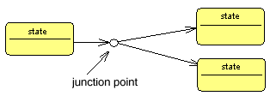
Biểu đồ trạng thái – State Diagram
Các thành phần
  Junction point: Chia dòng điều khiển giữa các trạng thái

Slide 45
Biểu đồ trạng thái – State Diagram
Các thành phần
  Synchronization: Tách hoặc gộp để đồng bộ điều khiển của nhiều trạng thái
  End: Điểm kết thúc của các trạng thái trong biểu đồ

Slide 46
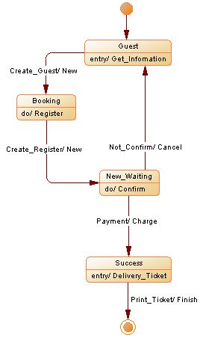
Biểu đồ trạng thái – State Diagram
Guest: Sau khi ghi nhận thông tin của khách
Booking: Sau khi ghi nhận yêu cầu của khách
New_Waiting: Sau khi thông tin booking của khách hoàn thành, đang chờ xác nhận hoặc thanh toán
Success: booking đã được thanh toán

Slide 47
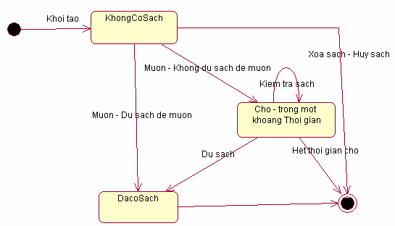
Biểu đồ trạng thái – State Diagram

Slide 48
Thank You !

